Slide 1
目标检测的准备
实验：爬虫采集图片
杭州钛比科技有限公司
www.terabits.cn

Slide 2
课程目标
学习完本课程后，你将能够：
分析网页源代码，修改程序参数
运行python爬虫程序采集图像
运行python程序设置规则剔除异常图像

Slide 3
实验介绍
实验环境
实验步骤
注意事项

Slide 4
/01
实验介绍

Slide 5
实验介绍
学会分析网页源代码，了解爬虫程序原理
利用爬虫程序采集图像
利用python程序剔除异常图像

Slide 6
/02
实验环境

Slide 7
实验环境
运行Windows系统的PC机一台，其中包含：
  Python，版本3.6，其中包含：
    正则表达式库re
    操作网页URL库urllib
    操作系统交互库os
    查找文件目录和文件库glob
  基于Apache2协议开源的Python HTTP库request，版本2.27.1
  Python图像处理基础库Pillow(PIL)，版本8.3.1

Slide 8
/03
实验步骤

Slide 9
实验步骤
安装必需的库
分析网页源代码
程序代码介绍
运行爬虫程序

Slide 10
实验流程
安装必需的库
分析网页源代码
程序代码介绍
运行爬虫程序
剔除异常图片

Slide 11
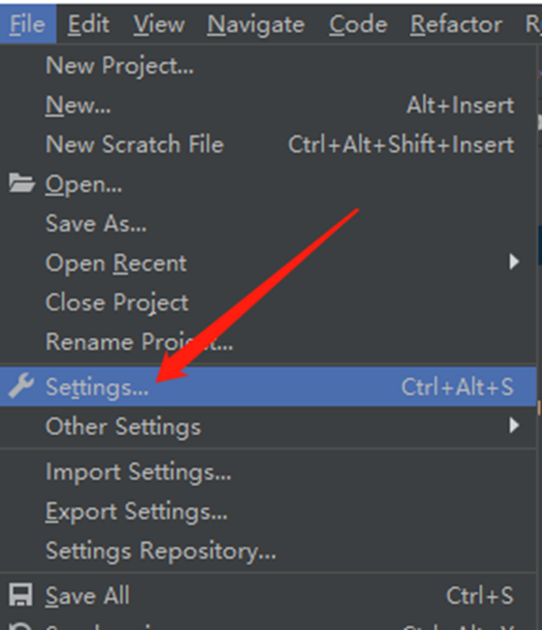
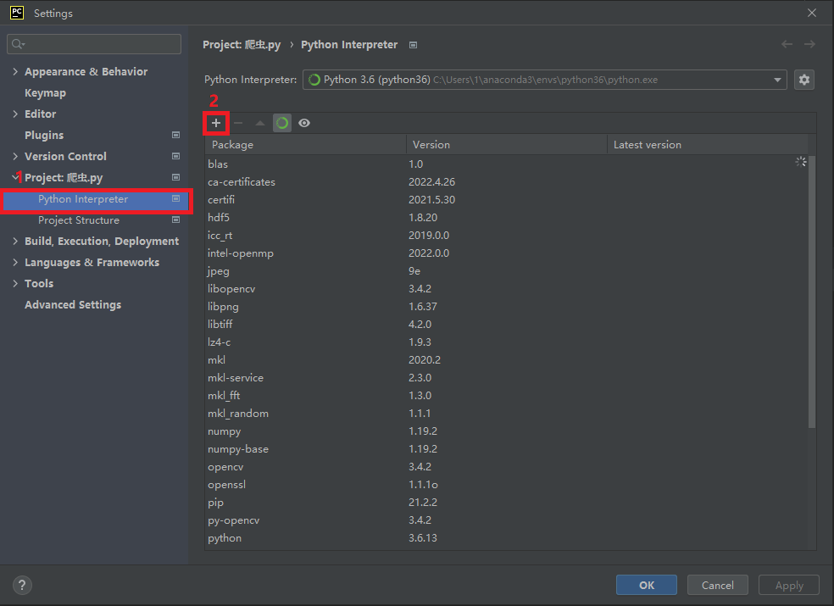
安装必需的库
打开Pycharm，选择项目环境后左上角File→settings选择Python Interpreter，点击加号。

Slide 12
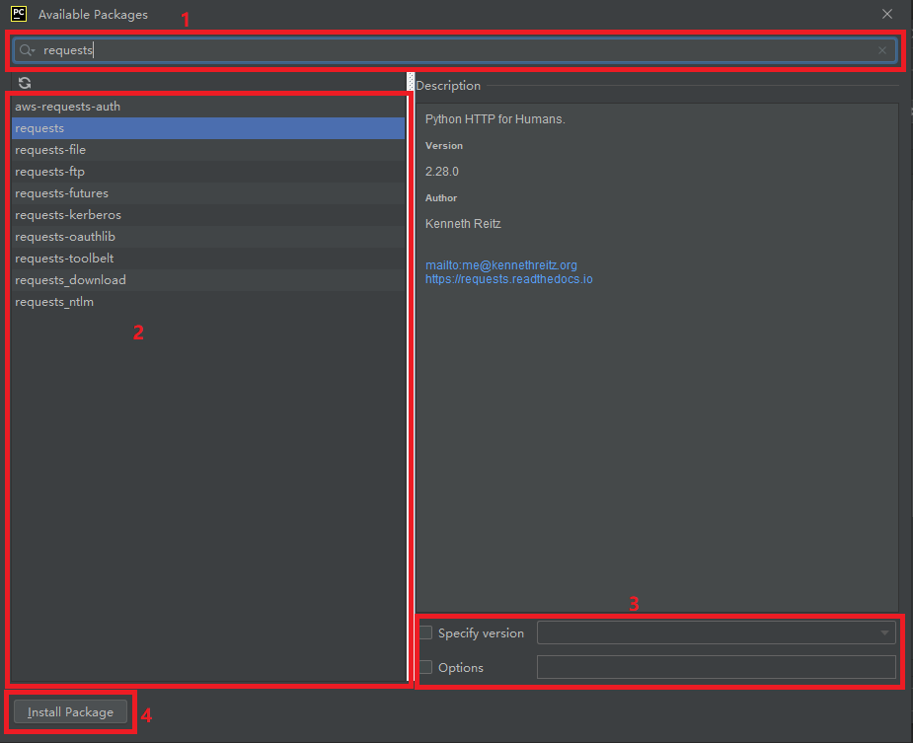
安装必需的库
在接下来的界面中搜索想要安装的库进行安装。
步骤1：输入库名称
步骤2：选择安装库，右侧可以看到库简介
步骤3：部分库能够选择不同版本及安装选项
步骤4：安装库

Slide 13
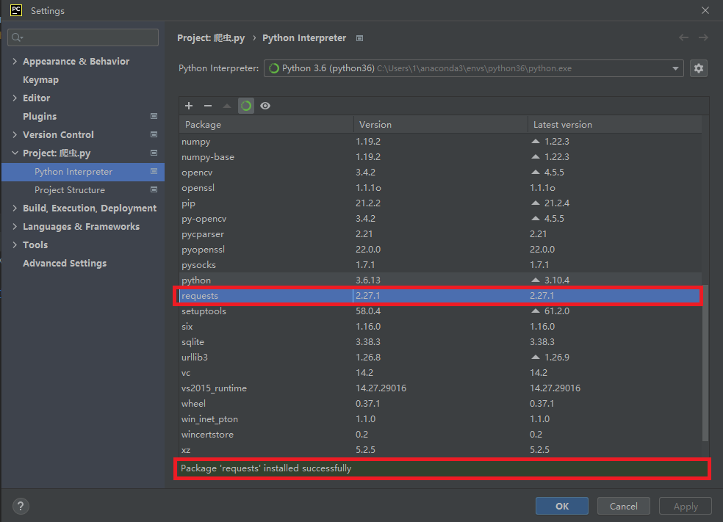
安装必需的库
安装完成后，显示requests库已经被成功安装：

Slide 14
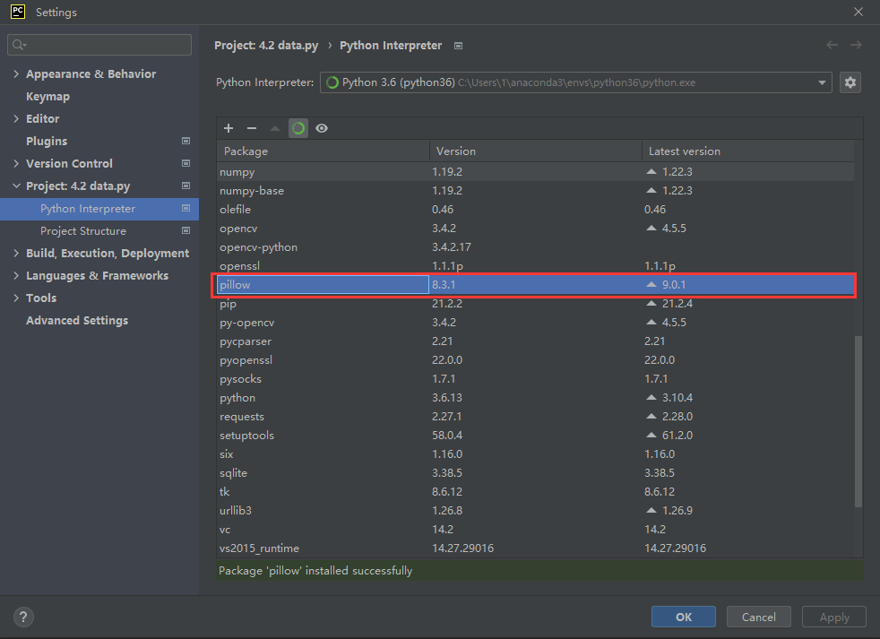
安装必需的库
同理安装Pillow库：
注：库re，urllib，os，glob为安装python时自带的库，无需再次安装。
如使用以上Pycharm界面的安装方法失败，请参考“4 注意事项”中的第一条，通过命令提示符进行第三方库的安装。

Slide 15
实验流程
安装必需的库
分析网页源代码
程序代码介绍
运行爬虫程序
剔除异常图片

Slide 16
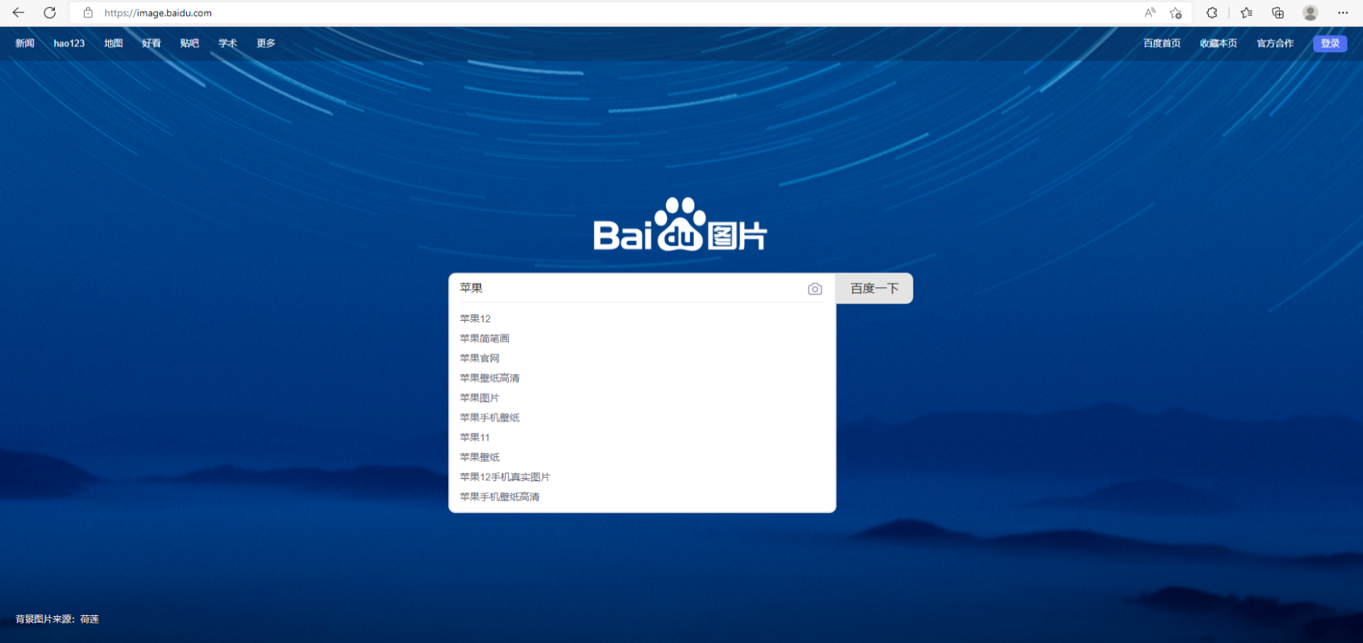
分析网页源代码
打开浏览器进入百度图片网页，在搜索框中搜索“苹果”。
百度图片网址：https://image.baidu.com/

Slide 17
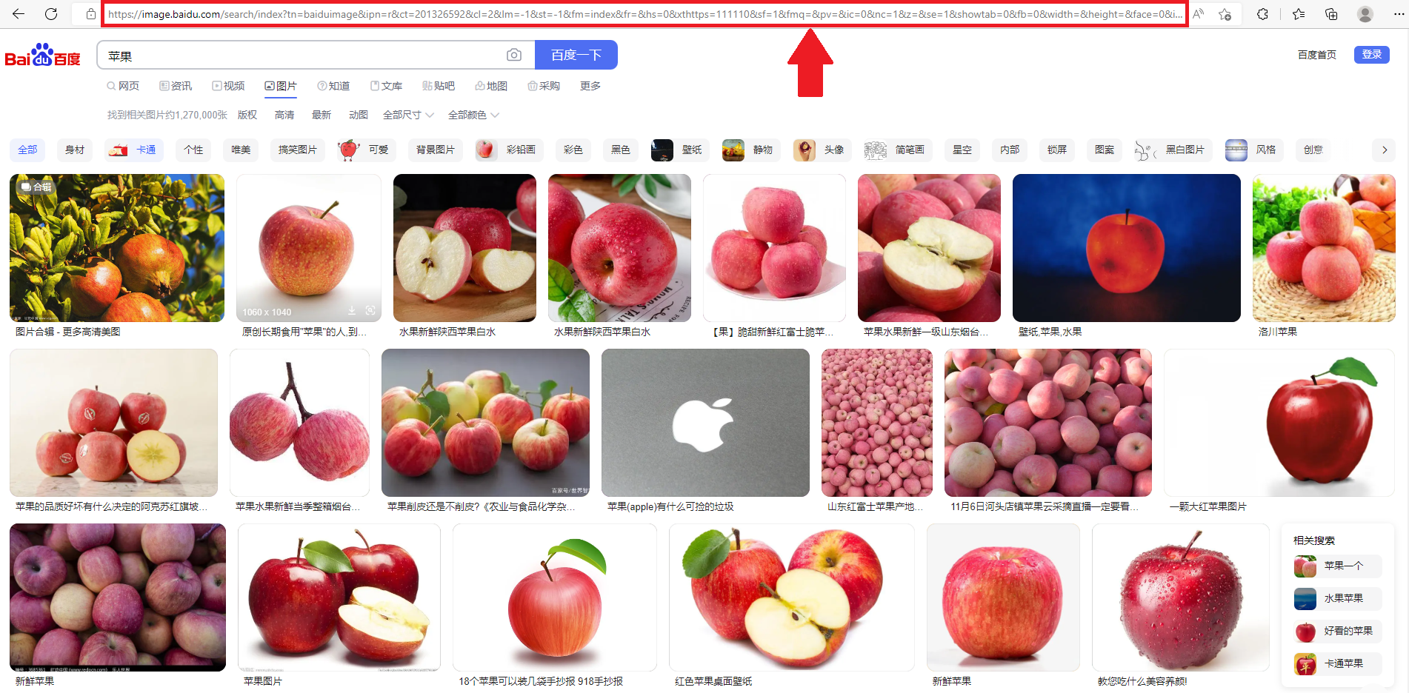
分析网页源代码
搜索完成后，显示了包含“苹果”图片的网页，提取并观察该网页的网址规则：

Slide 18
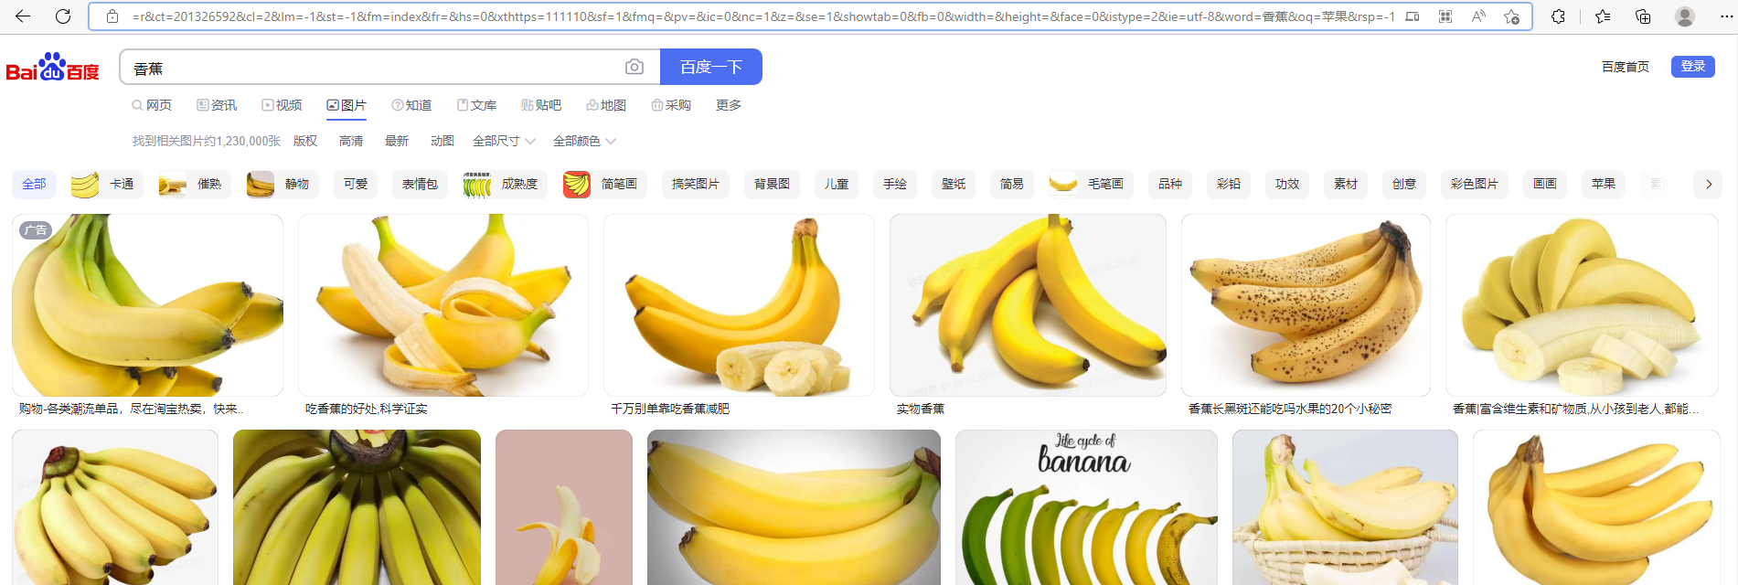
分析网页源代码
发现百度图片的搜索关键词规则为 “&word=苹果”：
将网址改为&word=香蕉后回车，发现网页重定向至香蕉的搜索结果：

Slide 19
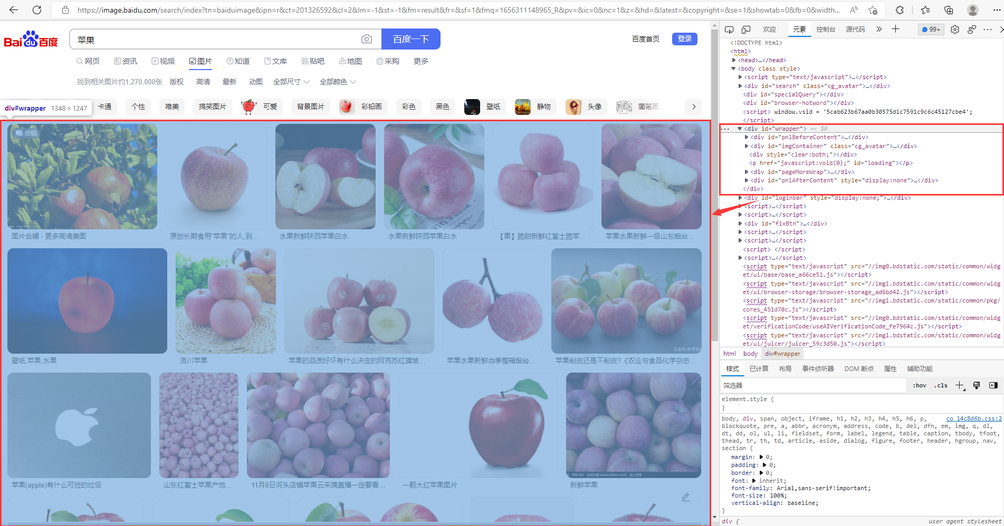
分析网页源代码
然后分析每一张图指向的网址，按F12打开开发人员工具。
开发人员工具能够显示出网页的结构，通过鼠标选择对应元素能高亮显示元素对应区域：

Slide 20
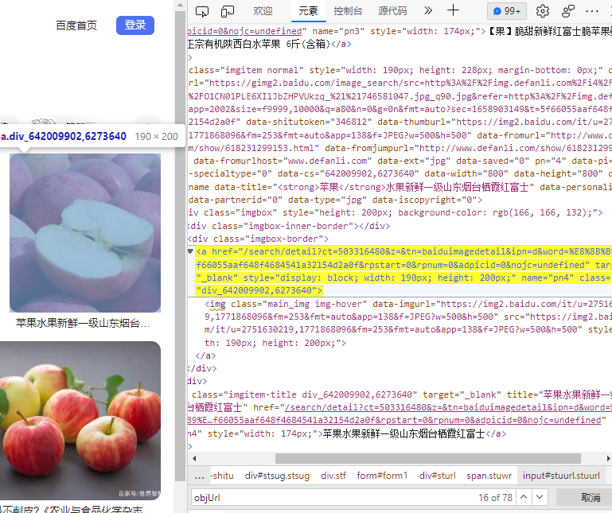
分析网页源代码
经过一步步筛选对比，发现图片被保存在objURL中：

Slide 21
实验流程
安装必需的库
分析网页源代码
程序代码介绍
运行爬虫程序
剔除异常图片

Slide 22

程序代码介绍
爬虫.py主要功能由两个函数实现：
def Find(url):
def dowmloadPicture(html, keyword):
Find函数的主要功能是找到图片所对应的链接。
DownloadPicture函数的主要功能是根据之前找到的图片链接进行访问并下载。

Slide 23
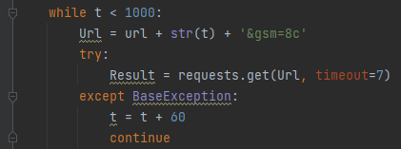
程序代码介绍
t为检测图片的数量，这里设置为1000，也可以自行调整为其他的值；
检测图片的Url，BaseException是所有异常的基类，由于百度图片每页仅显示60张图片，因此当检测图片出现异常时尝试翻页。

Slide 24
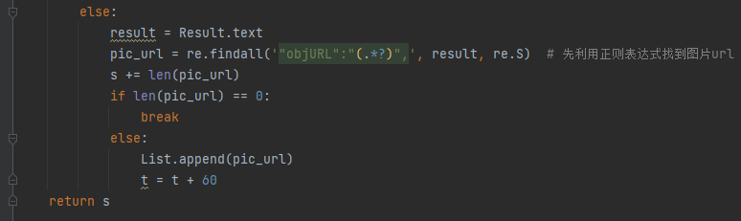
程序代码介绍
利用正则表达式找到图片url，并利用一个列表将所有检测到图片的url存储起来。
re.findall()函数： 在字符串中找到正则表达式所匹配的所有子串，并返回一个列表，如果没有找到匹配的，则返回空列表。

Slide 25
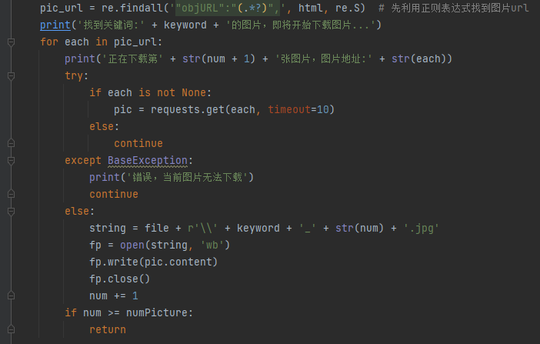
程序代码介绍
利用正则表达式找到图片url，将之前找到保存于pic_url列表的图片url进行下载。

Slide 26
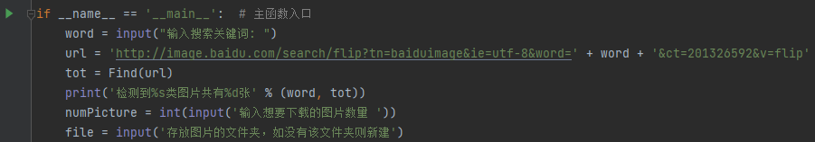
程序代码介绍
主函数中，根据百度图片网址的规则设置搜索网址并返回检测图片数量。
numPicture为手动输入值，设置下载图片的数量。

Slide 27
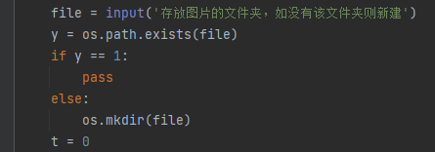
程序代码介绍
设置存储图片路径，如果没有则新建。

Slide 28
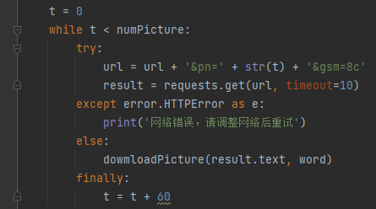
程序代码介绍
下载图片，数量由之前输入的numPicture决定。

Slide 29
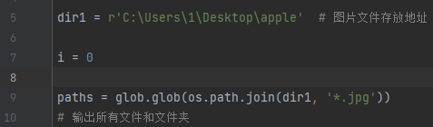
程序代码介绍
剔除异常.py通过系统调用文件夹遍历所有图片设置规则剔除异常图片；
找到所有后缀为.jpg的图片。

Slide 30
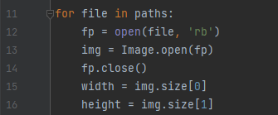
程序代码介绍
读取所有图片的尺寸（宽与高）

Slide 31

程序代码介绍
设置规则删除异常图片。

Slide 32
实验流程
安装必需的库
分析网页源代码
程序代码介绍
运行爬虫程序
剔除异常图片

Slide 33
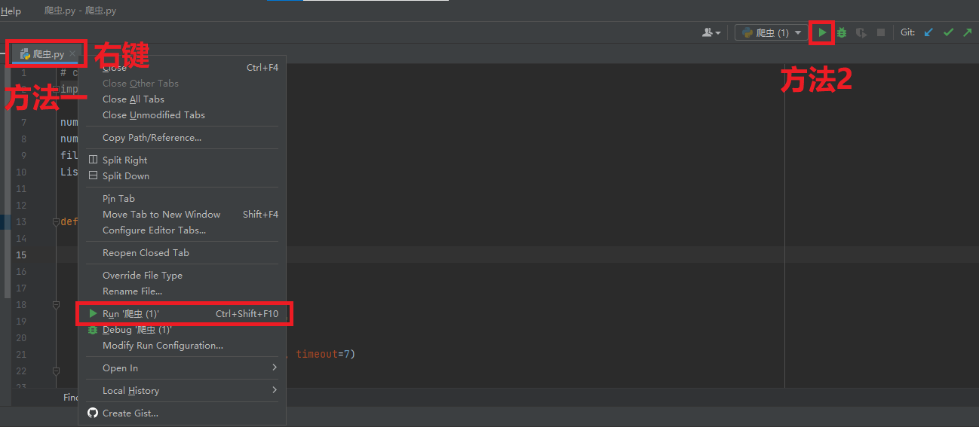
运行爬虫程序
将爬虫.py文件放入先前设定的项目文件夹中，双击打开。由于之前安装pycharm时勾选了选项4，python文件会优先由pycharm打开。
打开后右键 Run‘爬虫’ 或是右上角绿色运行箭头运行程序：

Slide 34
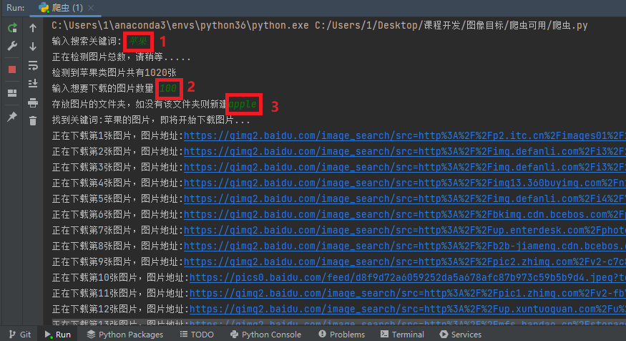
运行爬虫程序
按照提示依次输入:搜索图片关键词，需要下载的图片数量，以及存放图片的文件夹。按回车继续。

Slide 35
实验流程
安装必需的库
分析网页源代码
程序代码介绍
运行爬虫程序
剔除异常图片

Slide 36
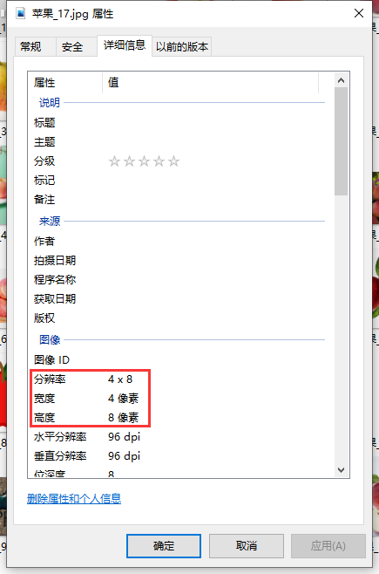
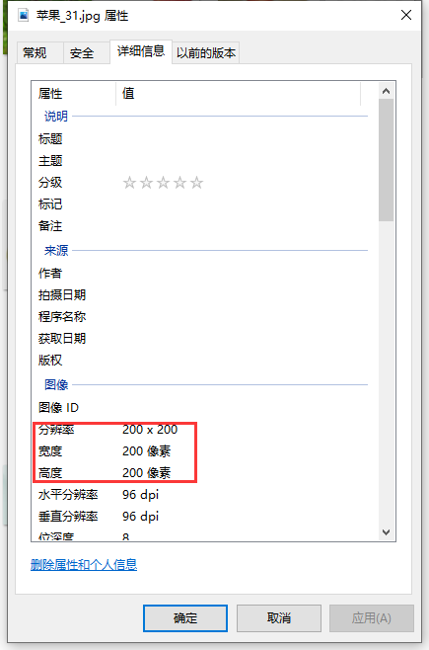
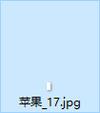
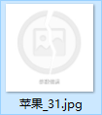
剔除异常图片
爬虫获取的图片会出现无法读取，图片已损坏的情况：
右键→属性→详细信息，发现两种异常图片的尺寸相比正常图片都要小的多，尺寸为4*8或200*200。

Slide 37
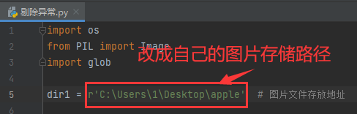
剔除异常图片
将剔除异常.py放入先前设定的项目文件夹中，双击打开。
修改代码第5行中的图片文件存放地址，将dir1的值改为存放图片的绝对路径：

Slide 38
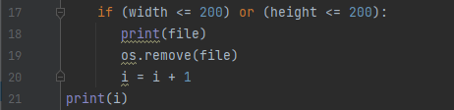
剔除异常图片
修改剔除规则，这里我们设置规则将宽或高小于等于200像素的图片删除。

Slide 39
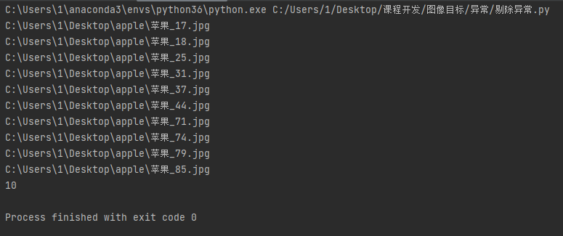
剔除异常图片
然后右键 Run‘剔除异常’ 或是右上角绿色运行箭头运行程序：

Slide 40
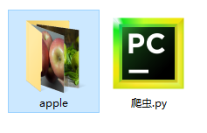
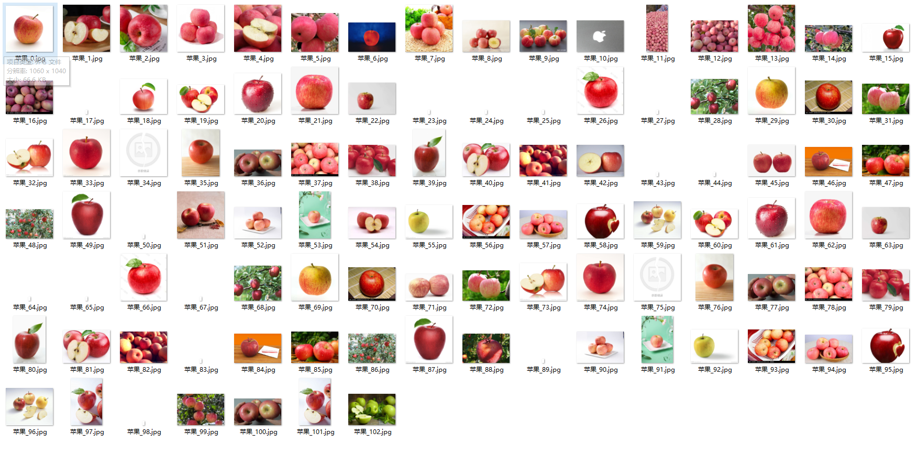
实验结果
可以看到爬虫以及开始下载百度图片网站上的图片，并保存在同级的apple文件夹中。

Slide 41
/04
注意事项

Slide 42
注意事项
在pycharm中setting➡python Interpreter直接搜索添加安装库时，出现HTTP 000报错解决方法：
（该解决方法同样适用于使用Pycharm直接安装库的其他报错）
使用Win+R打开运行栏，输入cmd进入命令提示符。在命令提示符中输入以下命令进入之前已配置的python3.6环境：
conda activate python36
接着安装我们所需要的库，输入以下指令：
conda install requests
等待一段时间后，会再次确认是否安装该库[y]/n，输入y回车。

Slide 43
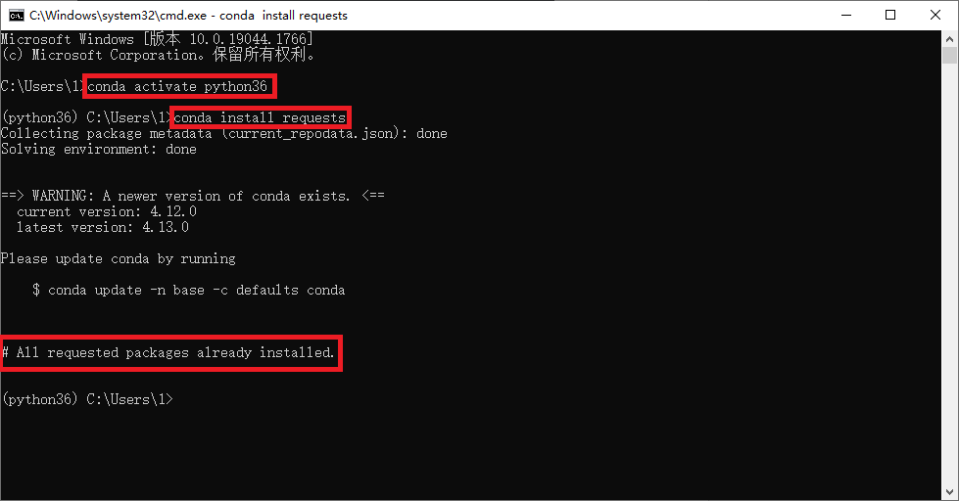
注意事项
在pycharm中setting➡python Interpreter直接搜索添加安装库时，出现HTTP 000报错解决方法：
最终安装完成结果如图：
该解决方法也适用于今后其他库的安装。

Slide 44
注意事项
在pycharm中setting➡python Interpreter直接搜索添加安装库时，出现HTTP 000报错解决方法：
直接复制网址时出现&word=%....%....%....，是因为utf-8编码无法直接显示中文，将文字通过16进制转码得出，不影响正常访问。
运行爬虫代码时，不推荐将函数Find(url) 中检测数量值t由1000设为很大的值，检测大量图片需要很长的时间，并且可能会被反爬虫系统监视。
本实验使用的爬虫程序仅针对百度图片网站特定规则及图片存储方式而编写，无法爬取其他图片网站的图片，且最多检测图片数量为1020。

Slide 45
课程小结
在本节课中，我们学习了：
分析网站源代码及图片存储规则
爬虫程序的参数修改与运行
批量剔除异常图片

